Slide 1
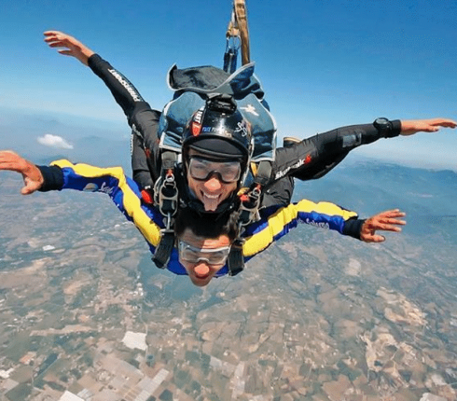
COSA NON FAREI PER TE
Fin dove sei disposto ad arrivare per vincere i premi più belli di sempre? Cosa sei disposto a fare?
Un evento senza precedenti, dove inventiva, immaginazione e autoironia sono fondamentali!!
Super i tuoi limiti per giocare con noi!
Tag: Superare limiti, raggiungere obiettivi, estremo, giocare, adulti, sfide, premi.
Prezzi da concordare in base alla durata del servizio e alla grandezza dello stand.

